Slide 1

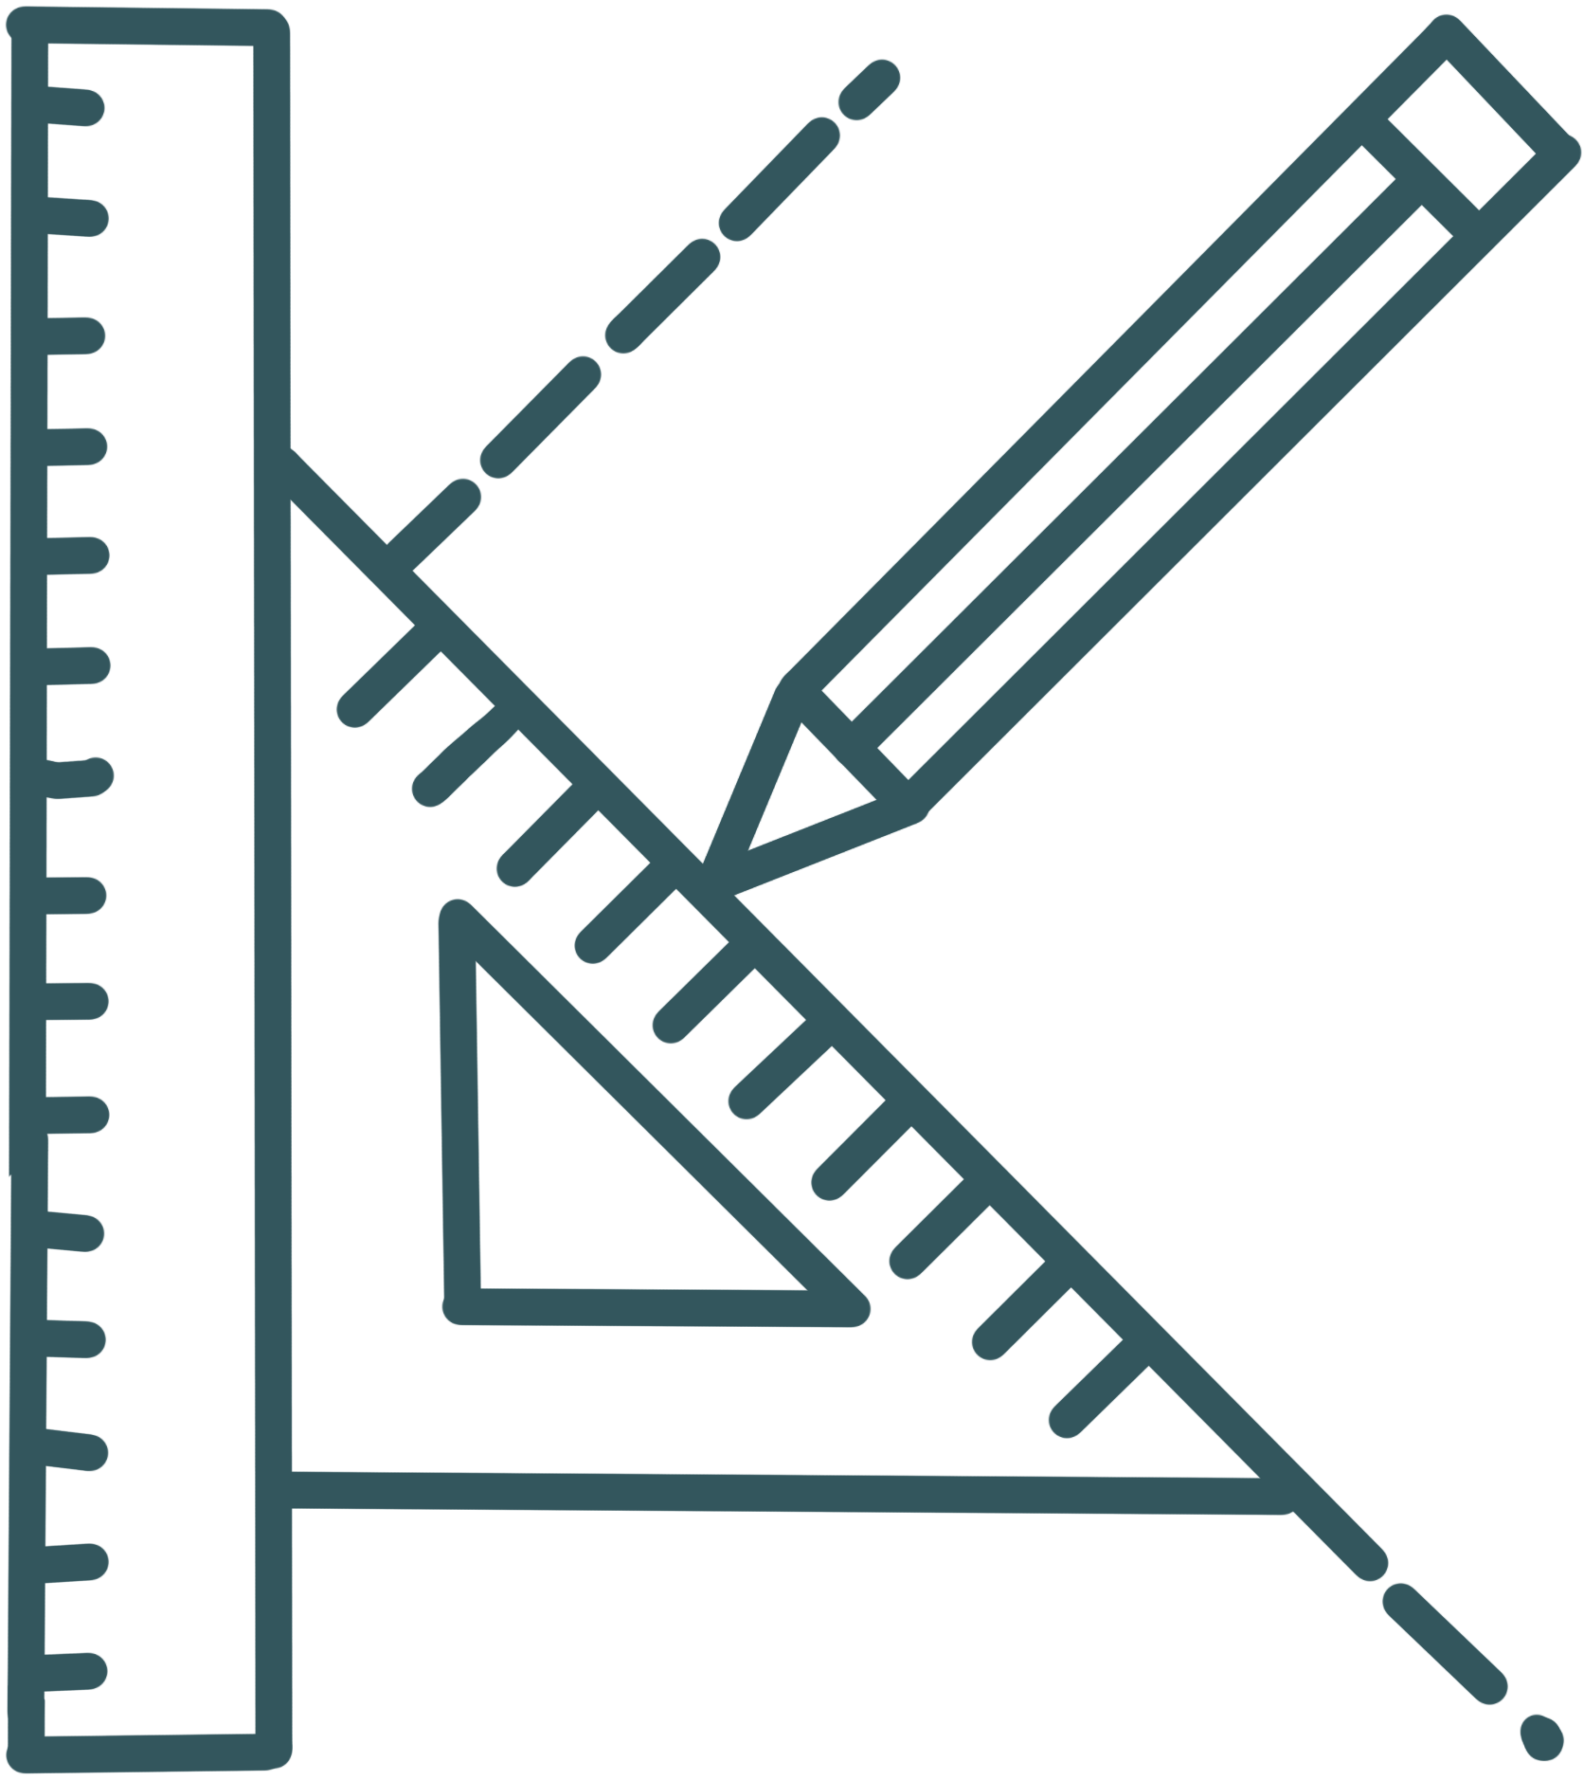
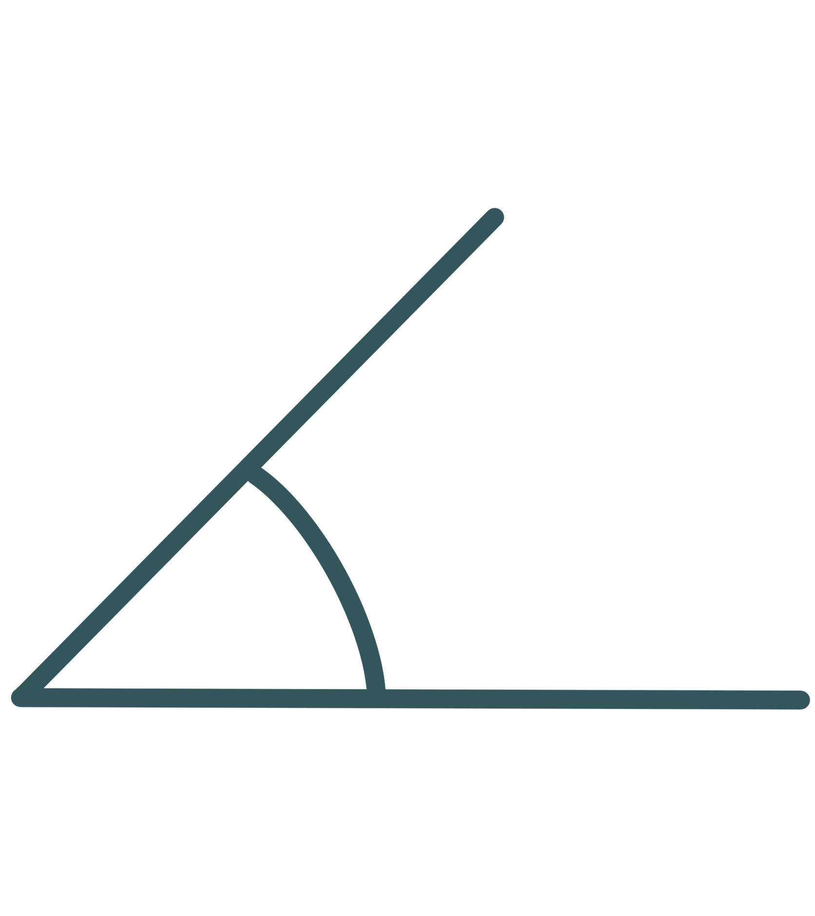
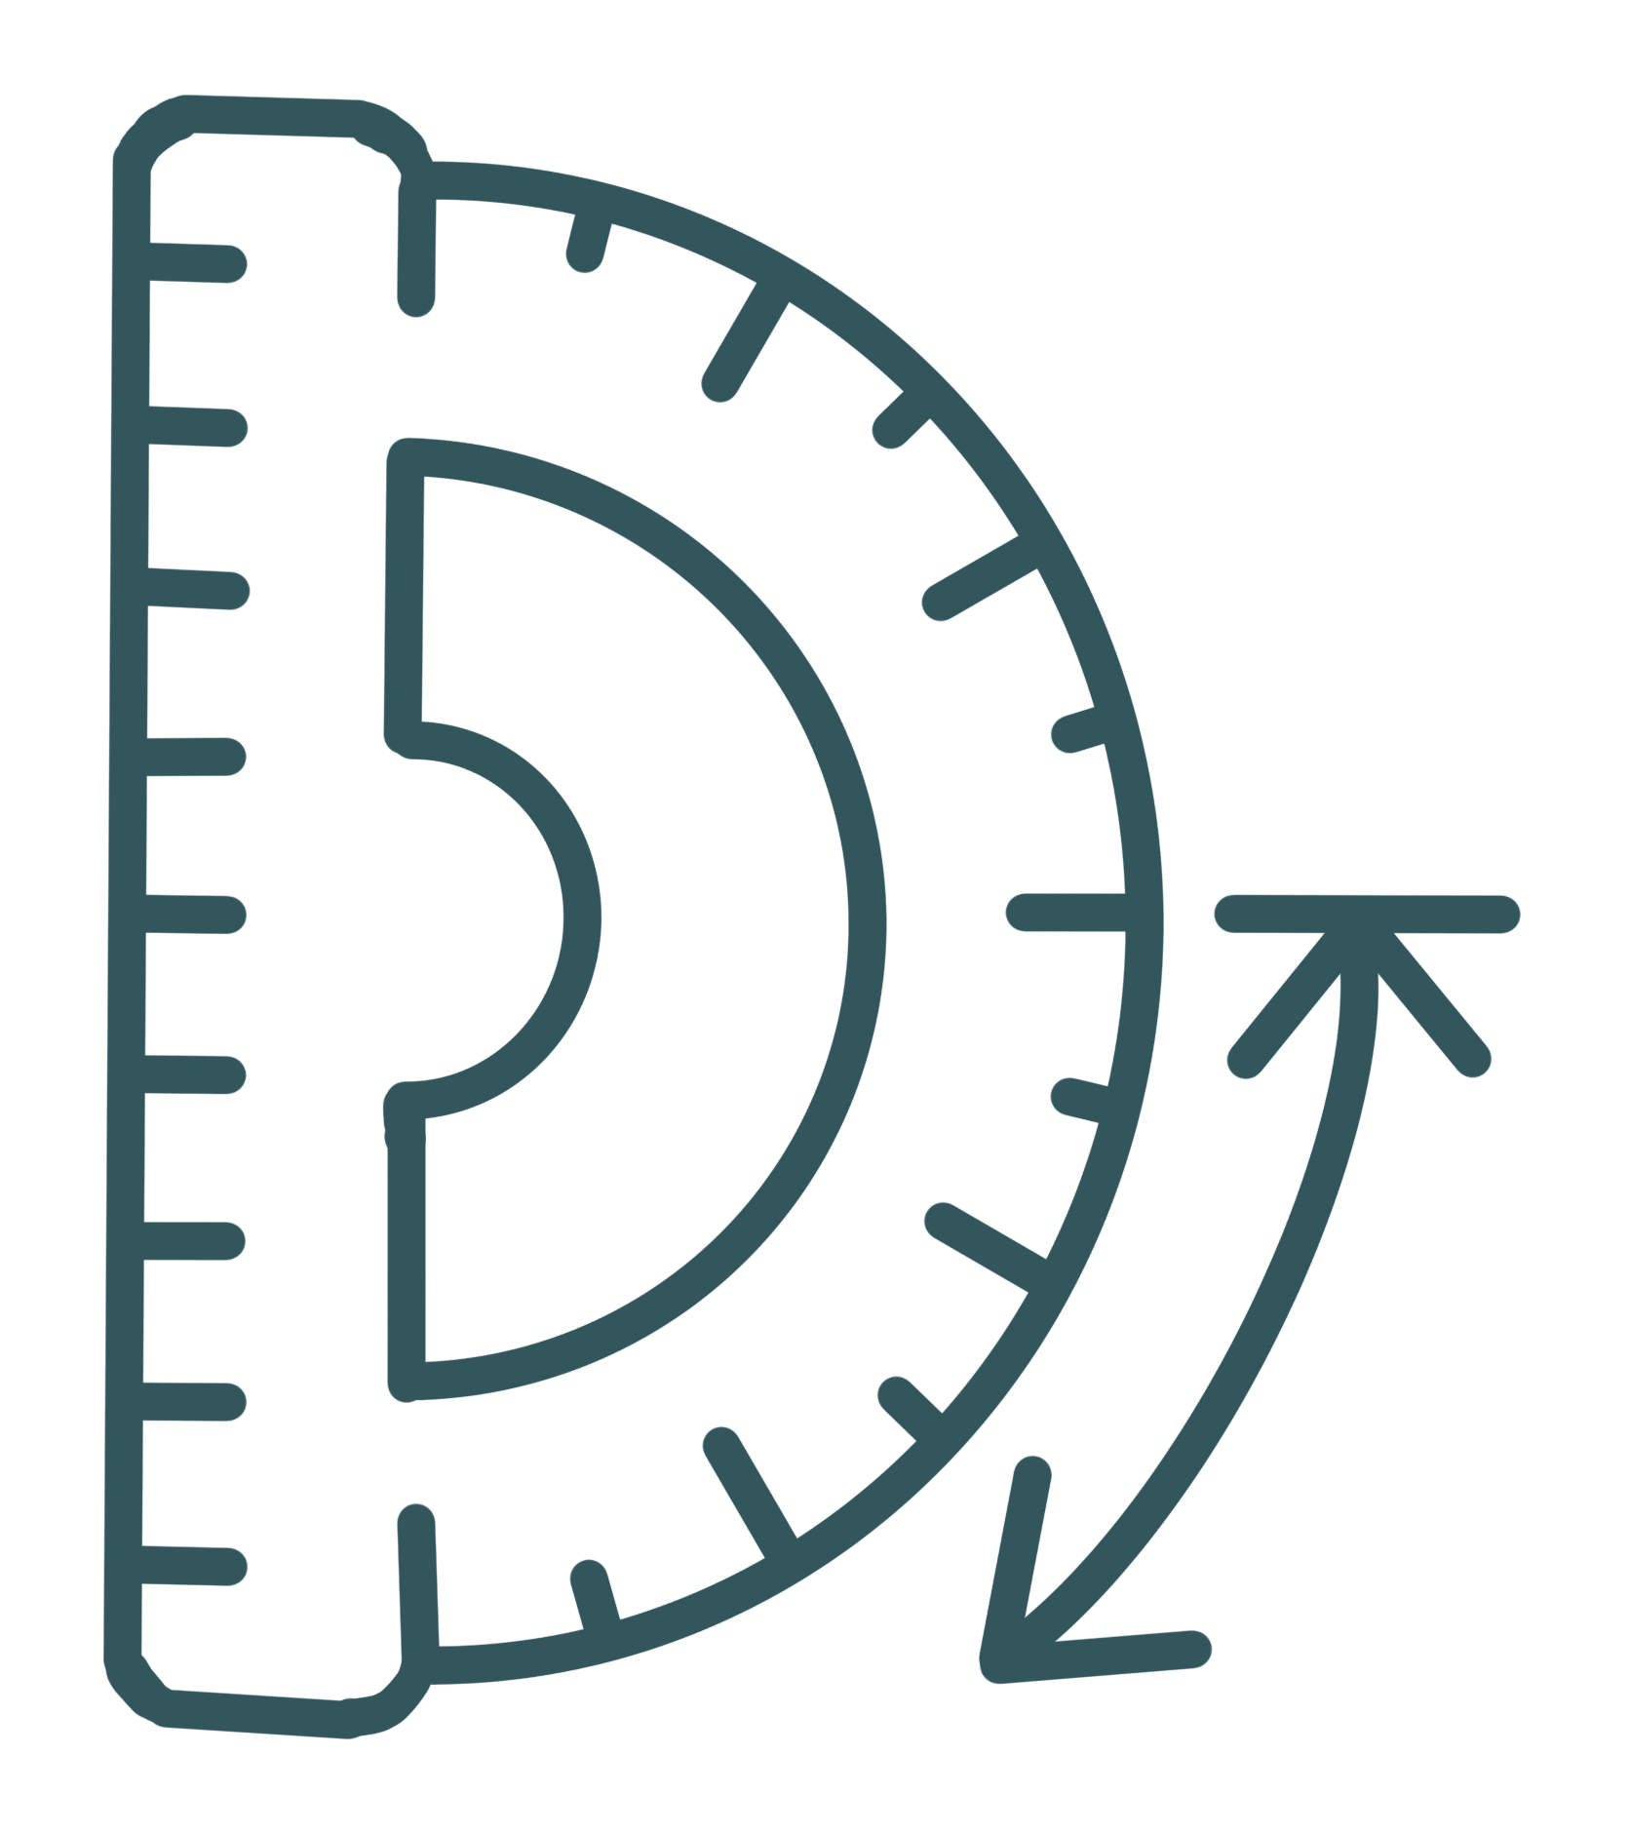
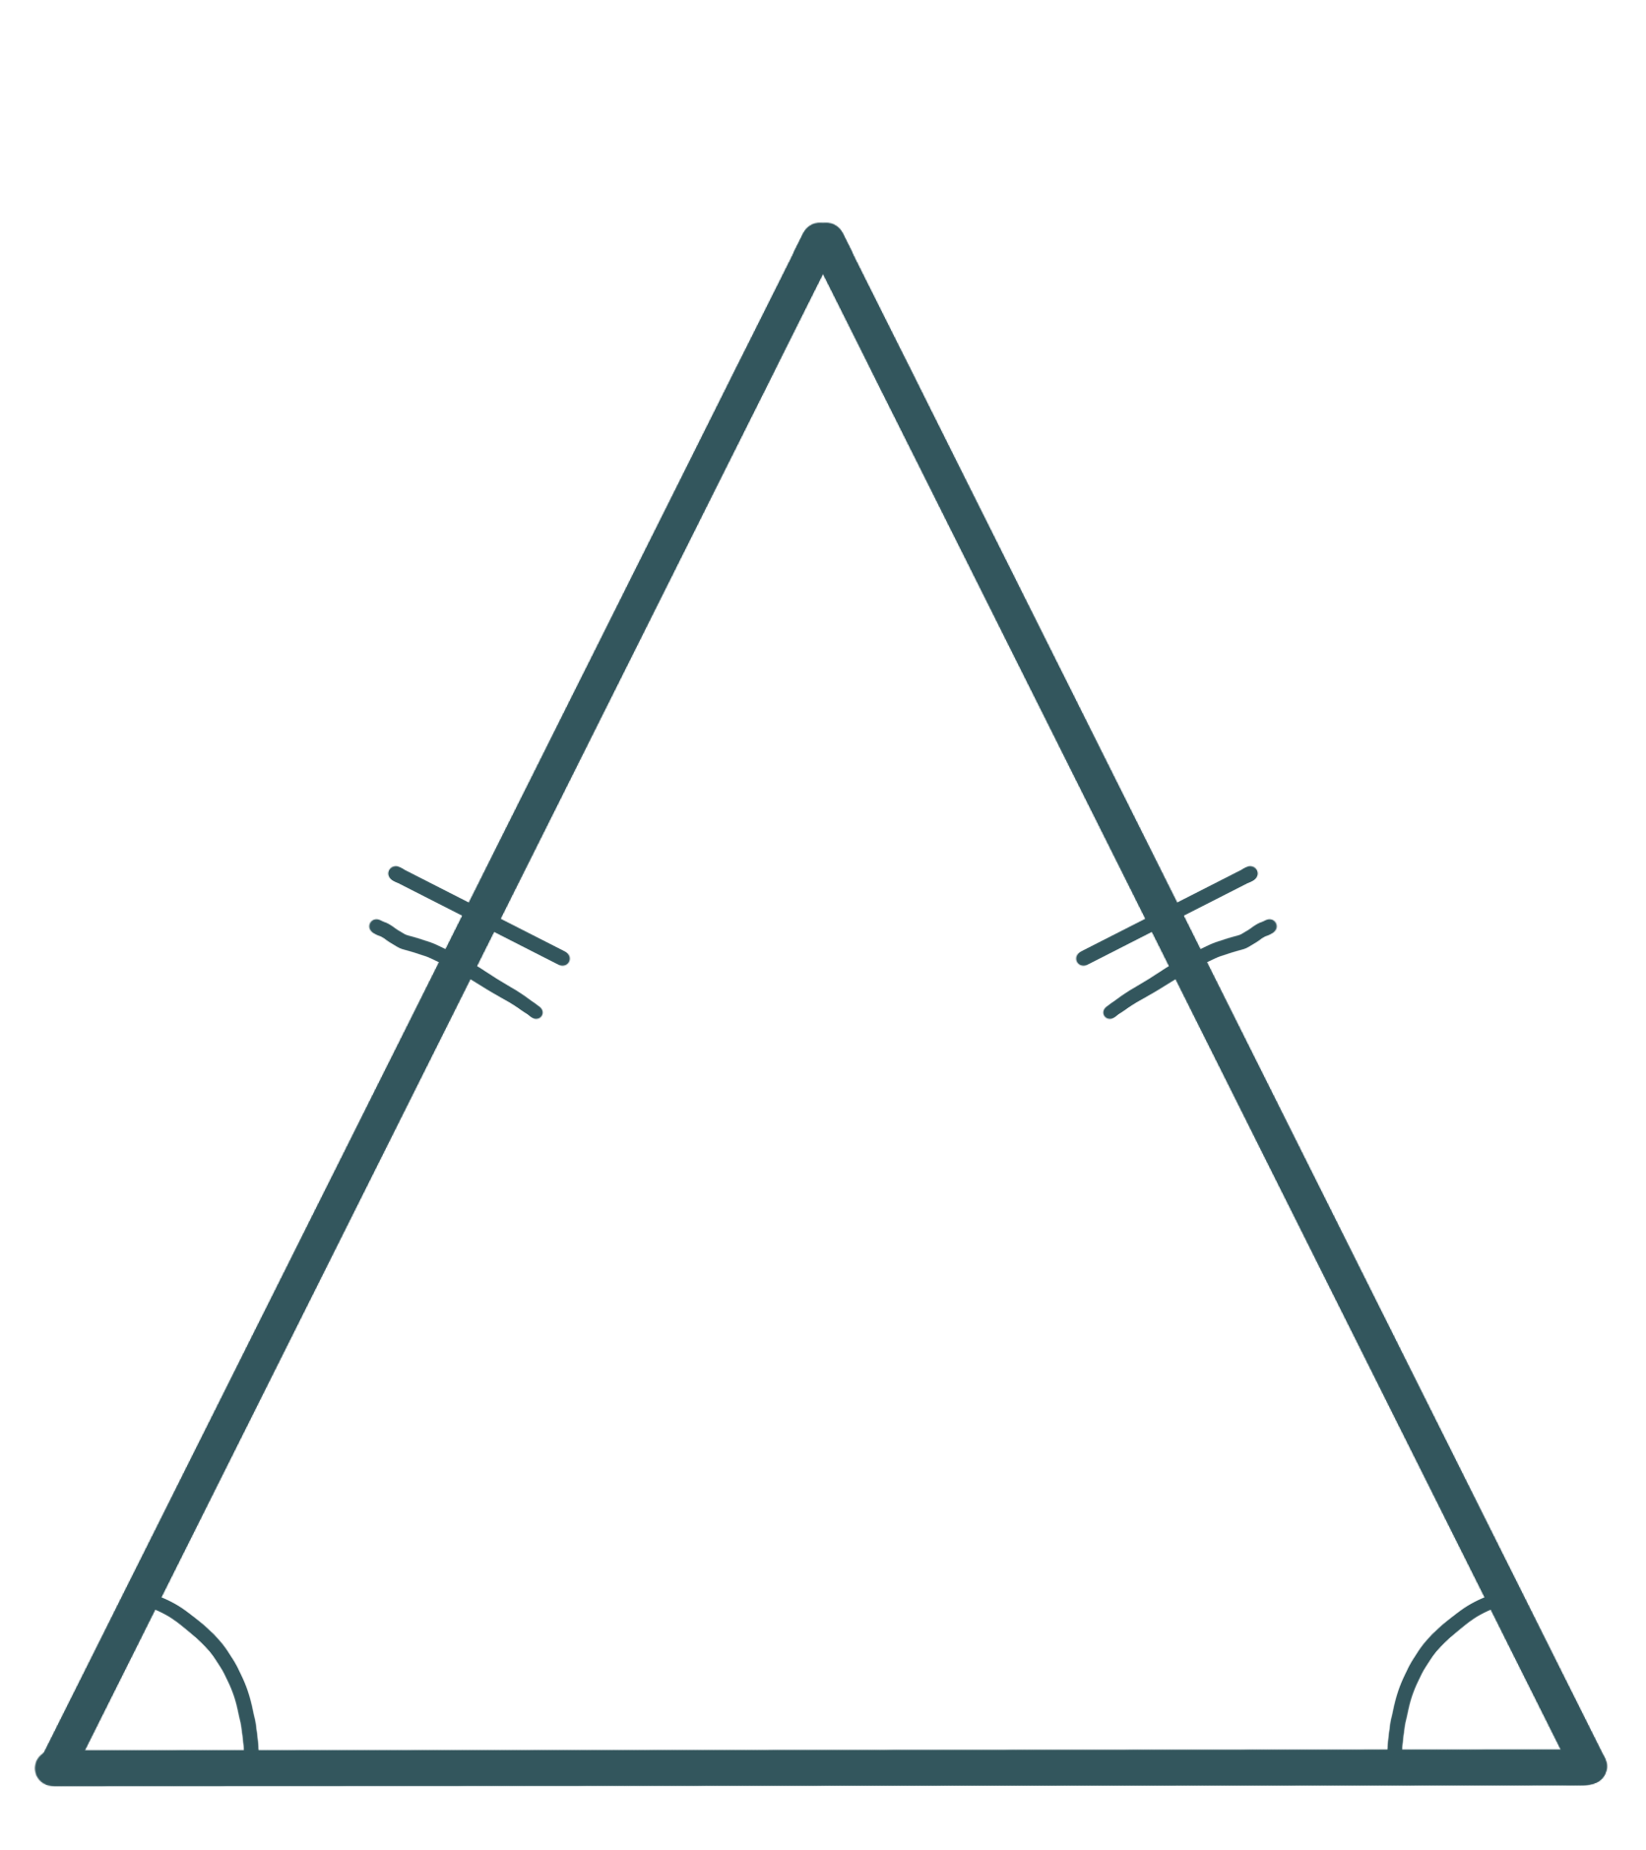
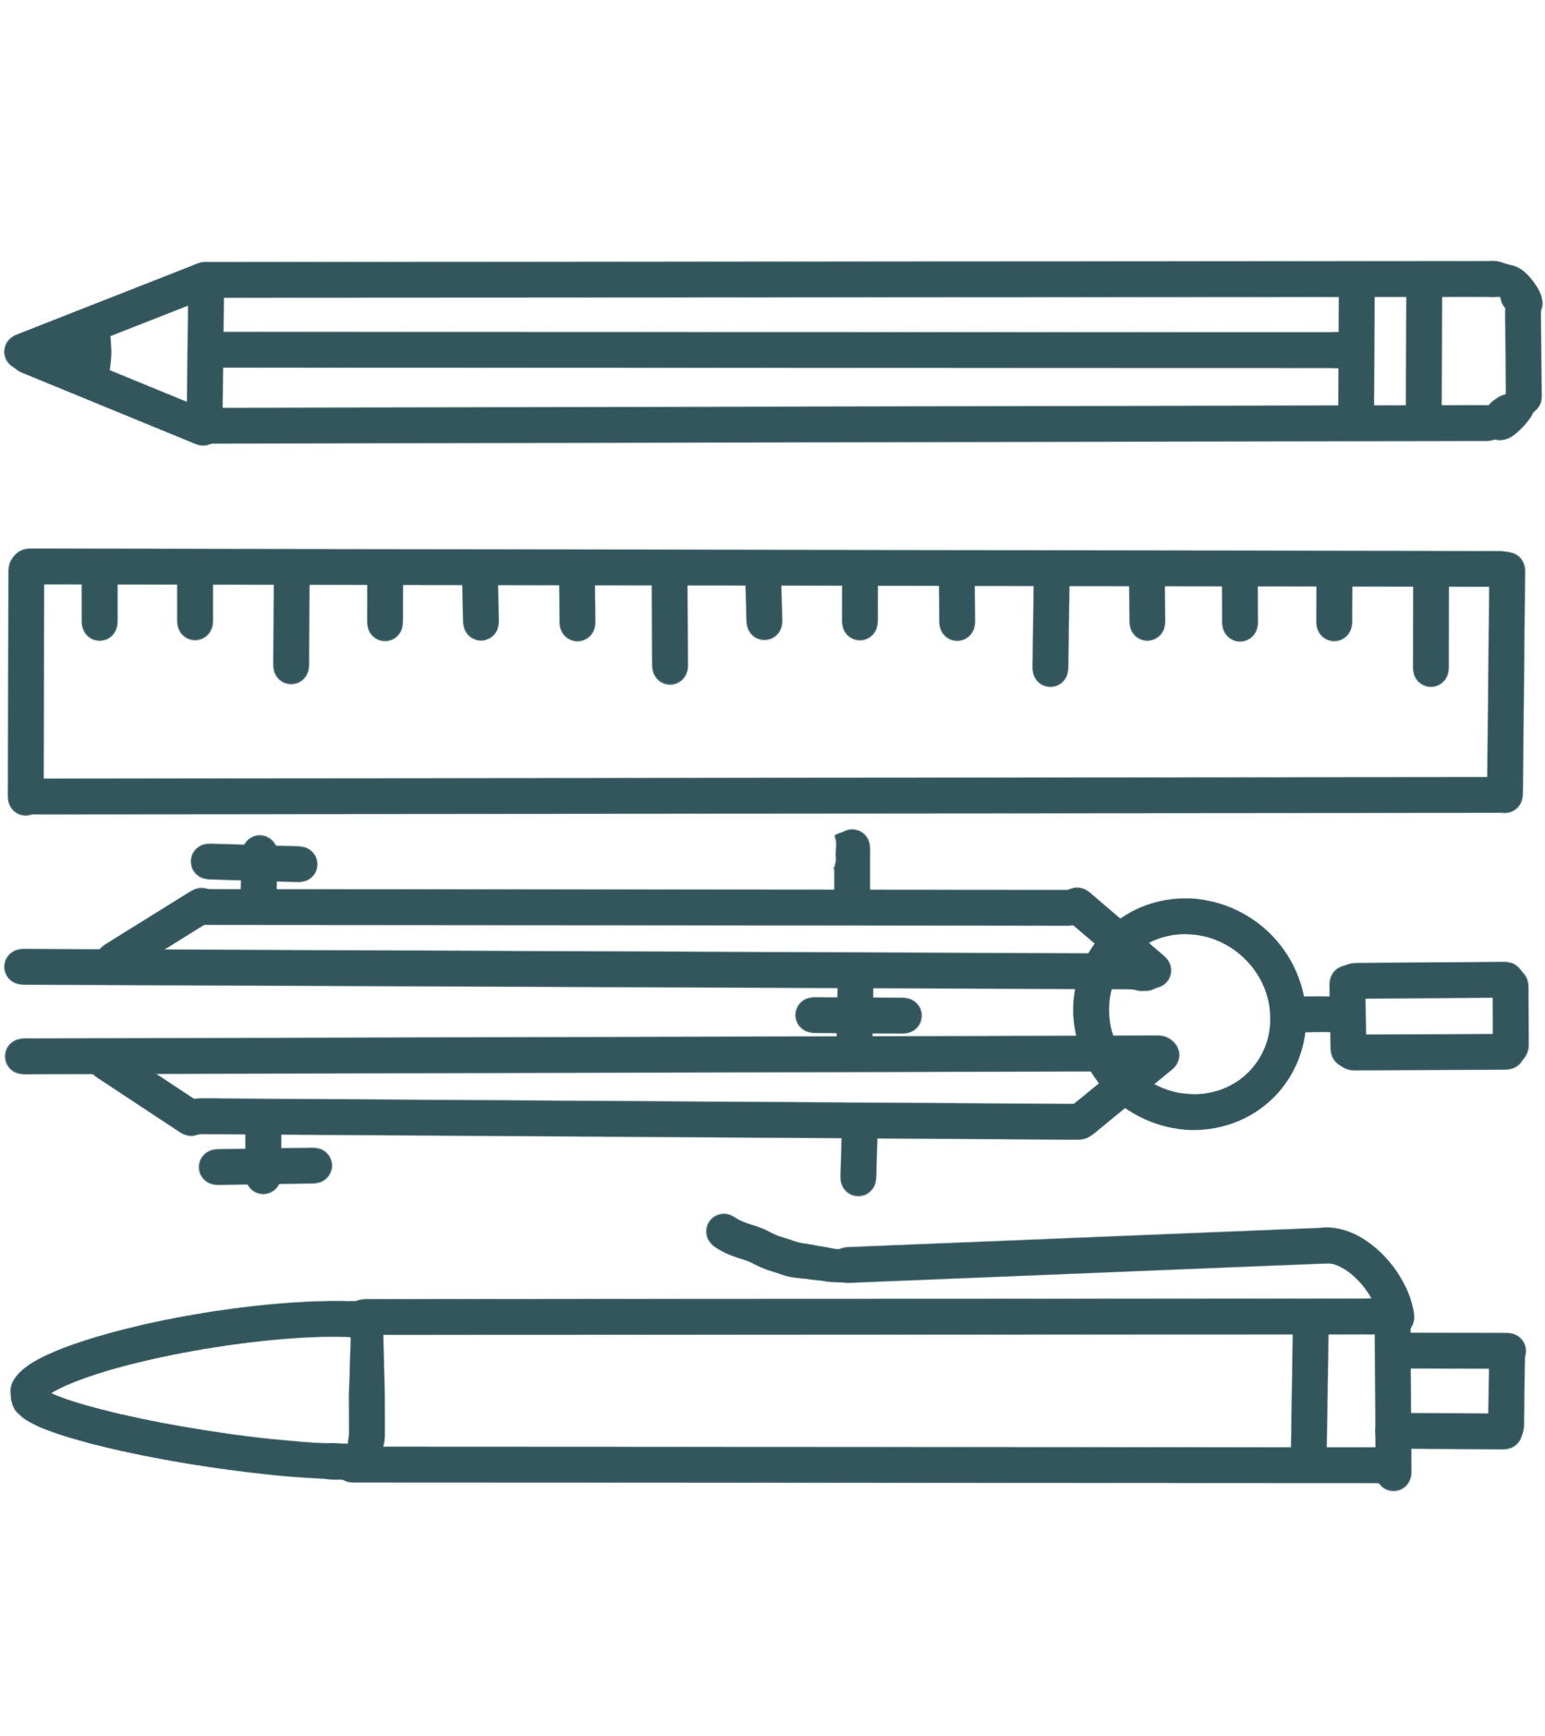
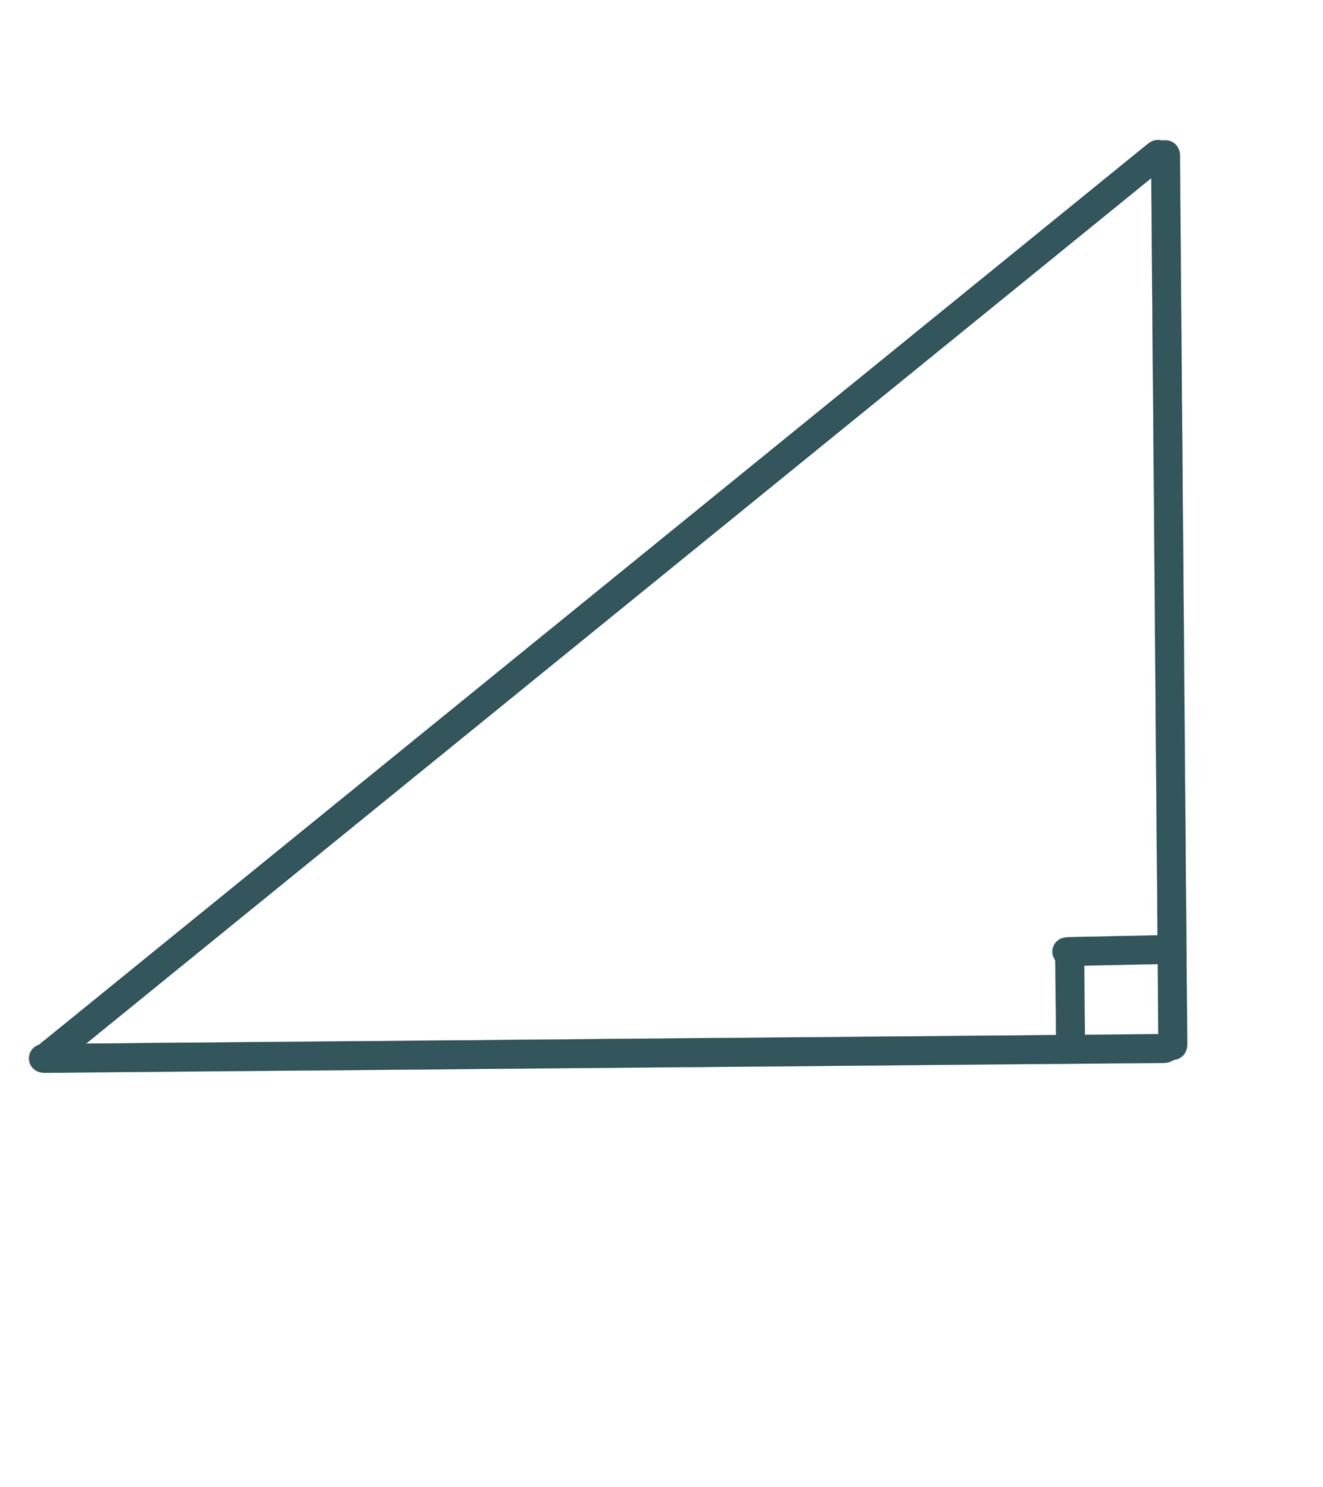
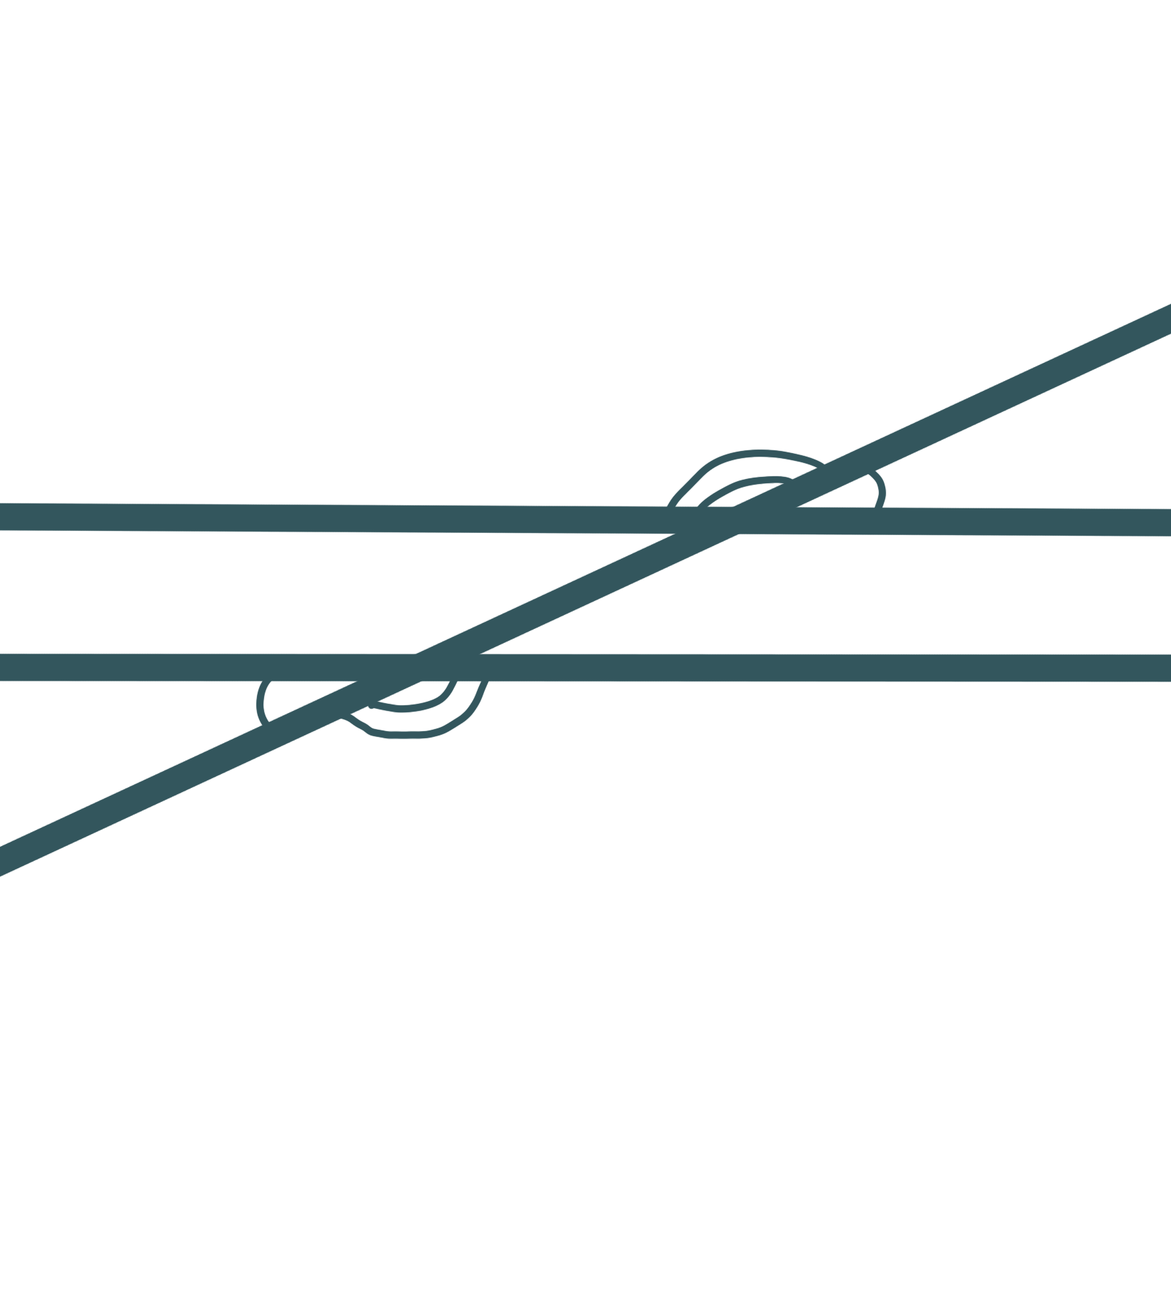
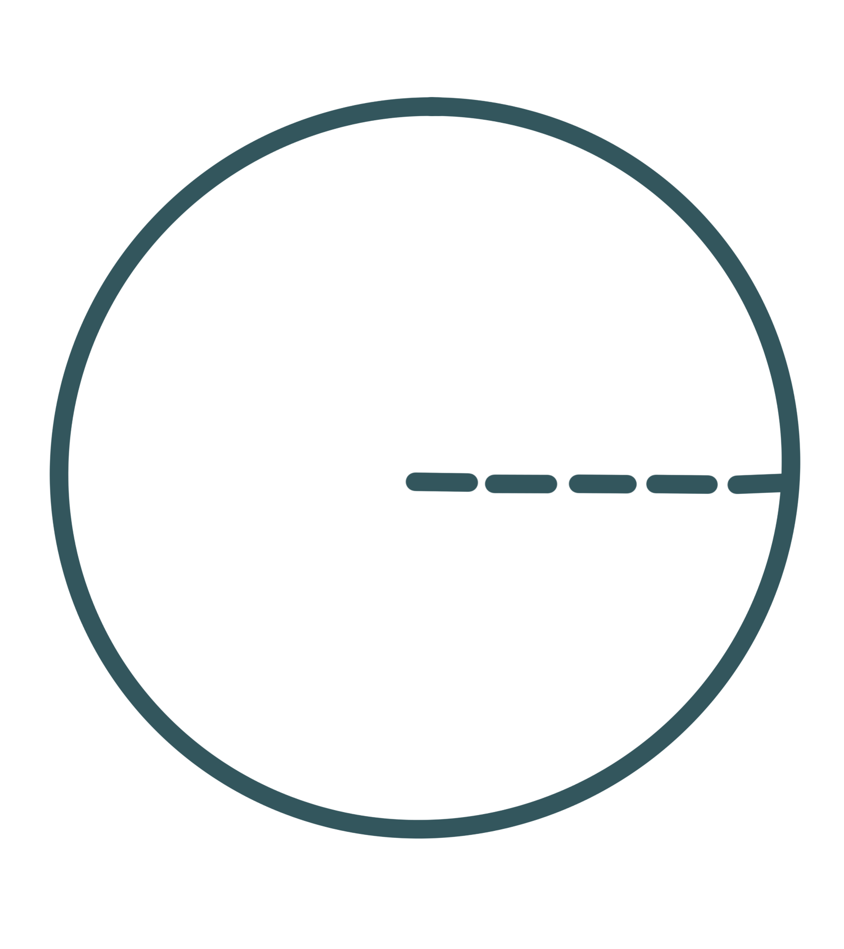
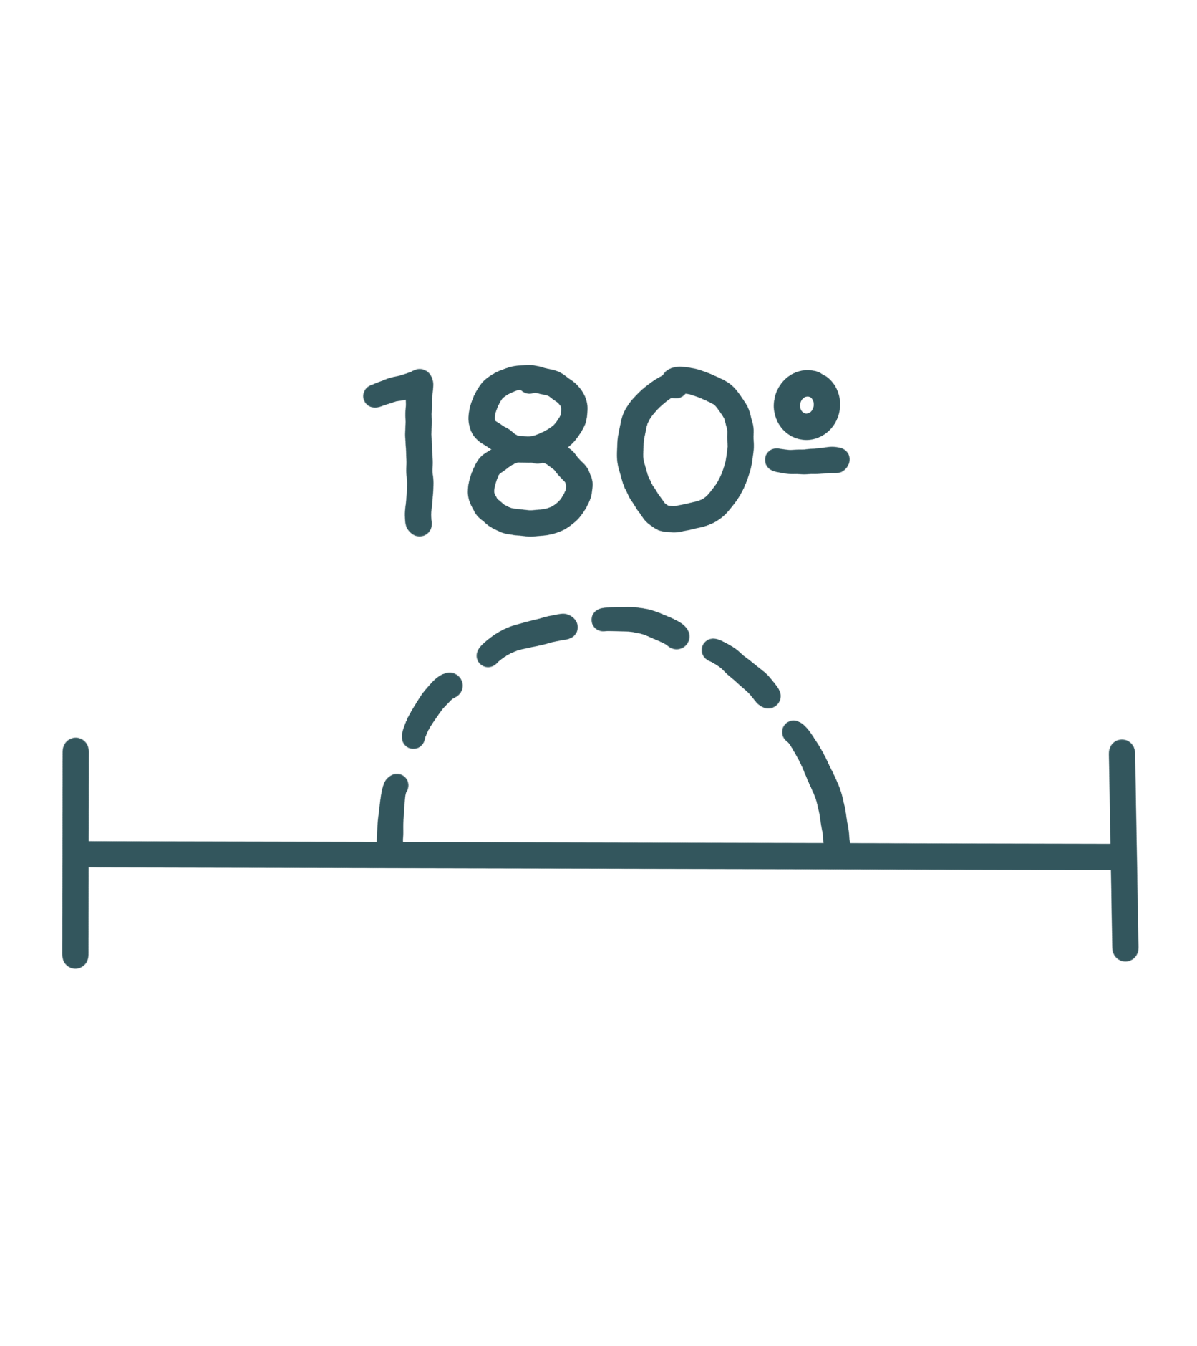
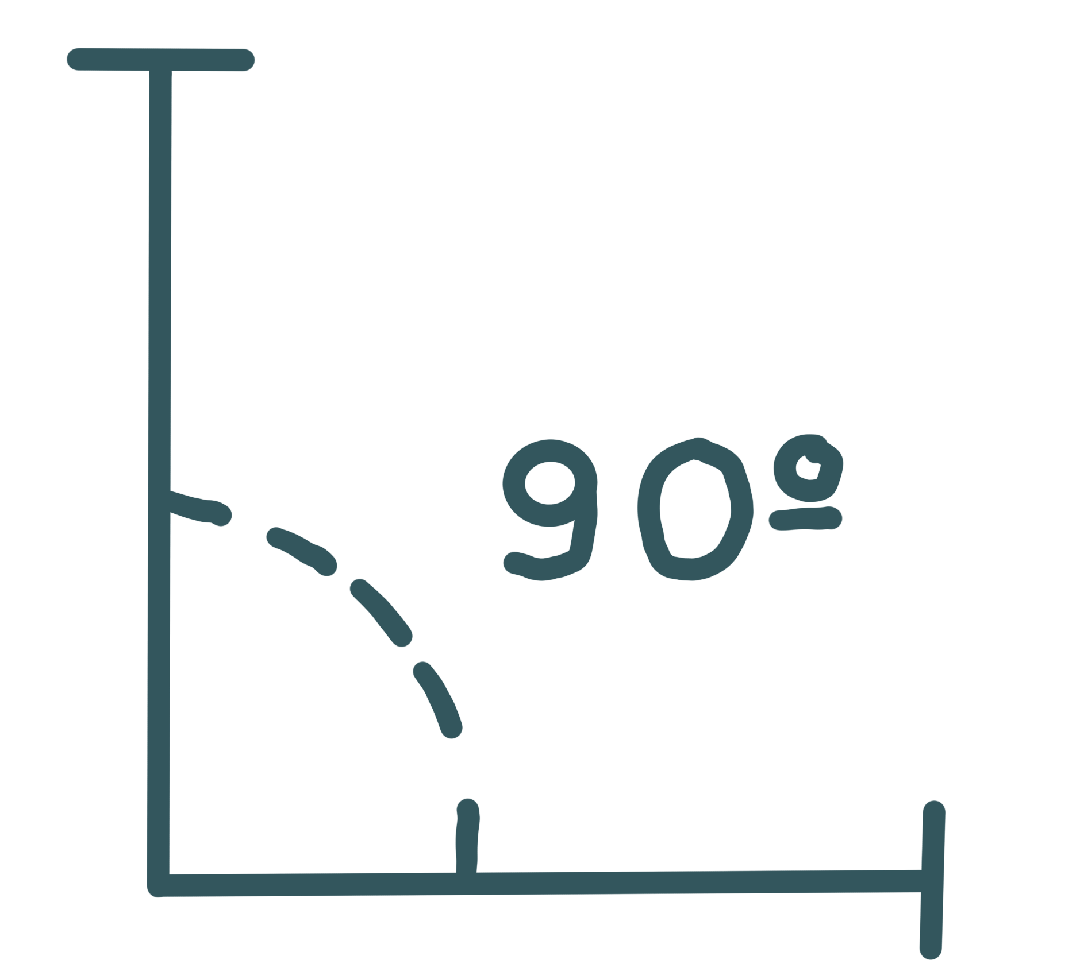
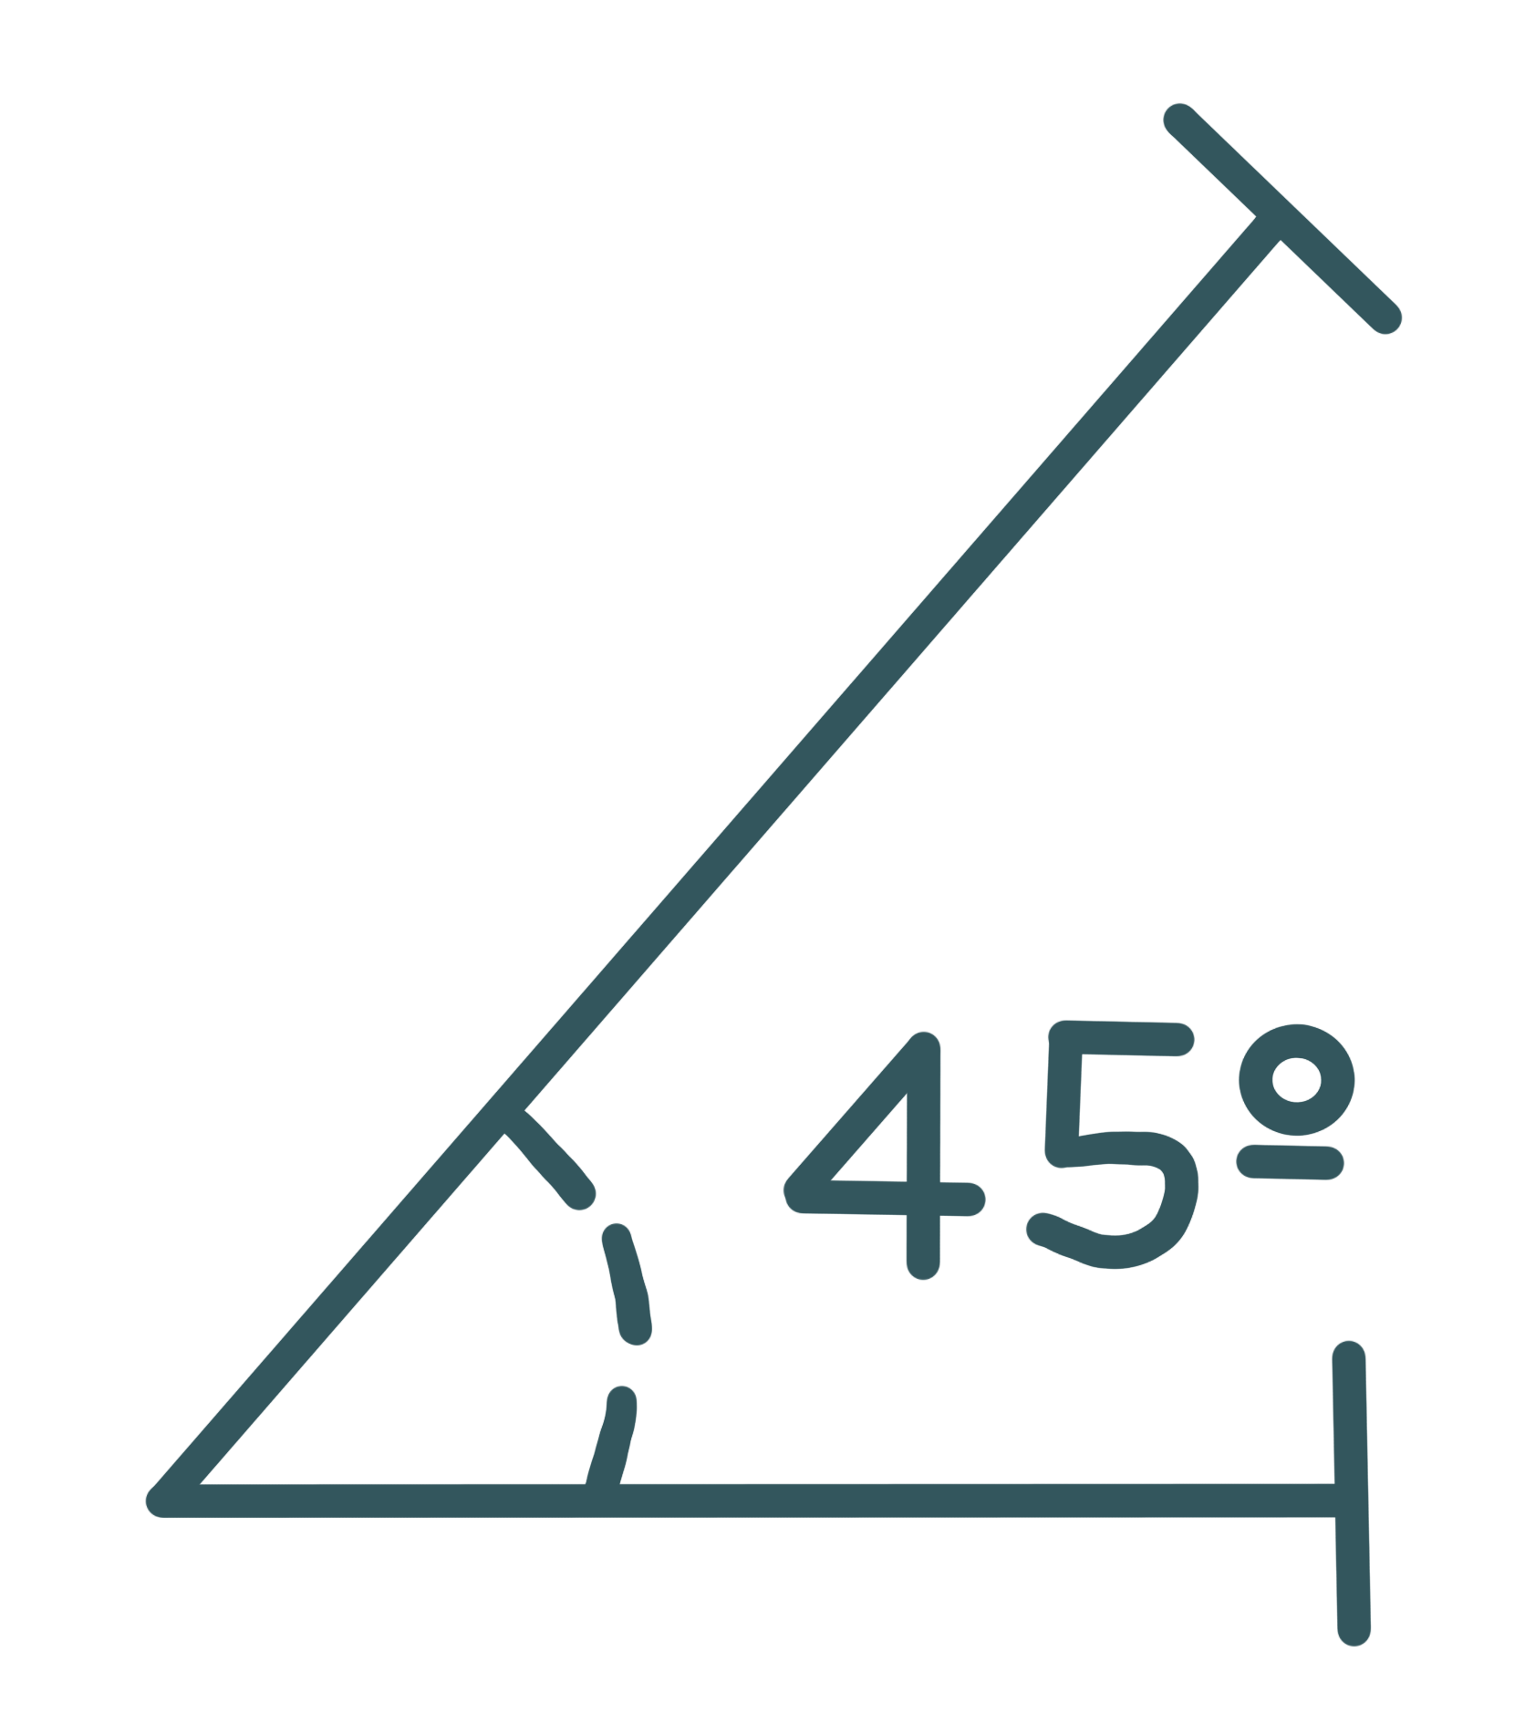
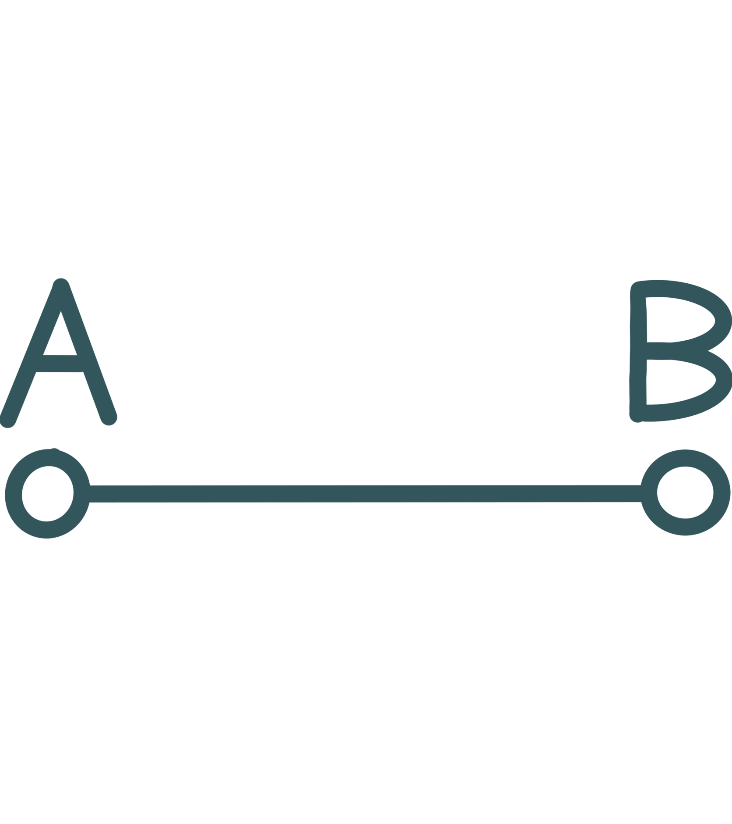
7 клас
Урок 02
Геометрія
Відрізок. Вимірювання та відкладання відрізків. Рівність відрізків. Середина відрізка. Відстань між двома точками
Точка і пряма. Властивості точок і прямих. Промінь
24.06.2020

Slide 2
Відповідаємо
На які геометричні фігури, точка, що знаходиться на прямій, розбиває пряму?
Скільки прямих можна побудувати через одну точку?
Скільки прямих можна побудувати через дві точки?
Яка геометрична фігура є найпростішою геометричною фігурою?
Скільки спільних точок можуть мати дві прямі?

Slide 3









Відрізок
Відрізок – це частина прямої, що складається з усіх точок цієї прямої, які лежать між її точками, разом із цими точками. Ці точки називаються кінцями відрізка
$$A$$
$$B$$
Відрізок $AB$
Відрізок $AB$
$$A$$
$$B$$
Відрізок $BA$
Кінці відрізка
Чи може відрізок бути нескінченним?
Чи може для будь-яких двох точок існувати два різні відрізки?

Slide 4
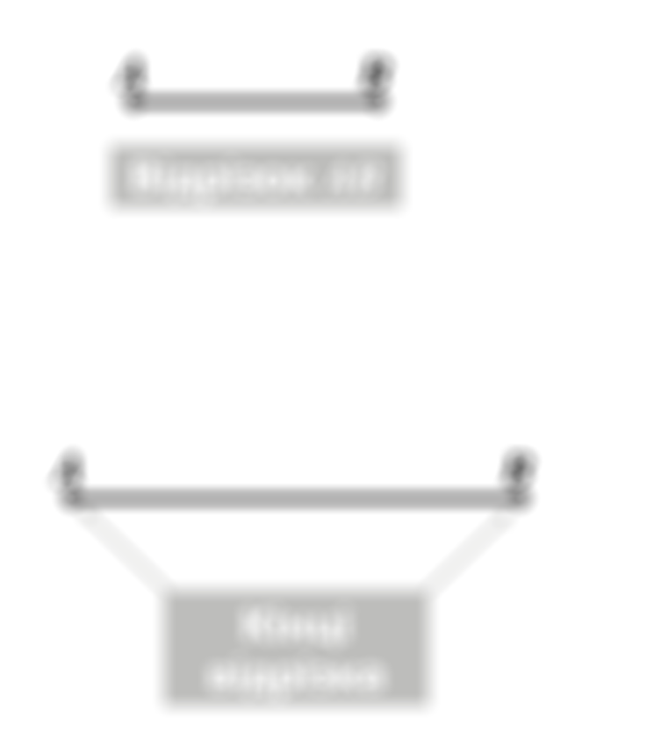

Відрізок
«Велика» та «Мала» нескінченність прямої
Відрізок – це частина прямої, що складається з усіх точок цієї прямої, які лежать між її точками, разом із цими точками. Ці точки називаються кінцями відрізка
$$A$$
$$B$$
Відрізок $AB$
Точка не має форми, ширини, довжини
Між будь-якими двома різними точками прямої існує хоча б одна точка, яка належить цій прямій
Відрізок $AB$
$$A$$
$$B$$
Отже між будь-якими двома точками прямої є нескінченно багато точок цієї прямої
Відрізок $BA$
Кінці відрізка
За означенням відрізка – будь-який відрізок є нескінченним, так як він складається з точок а між будь-якими двома точками прямої є нескінченно багато точок цієї прямої
Чи може відрізок бути нескінченним?

Slide 5
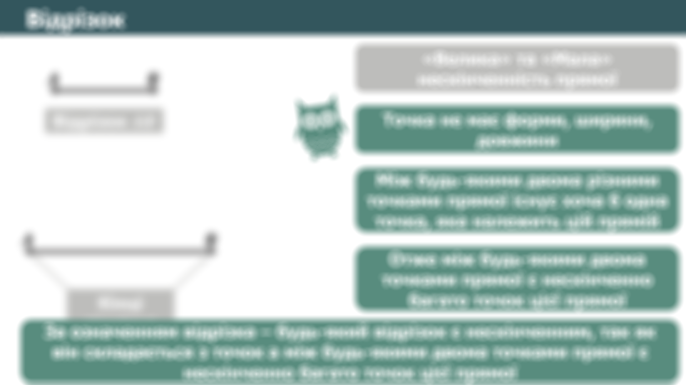
Відрізок
«Велика» та «Мала» нескінченність прямої
Точка не має форми, ширини, довжини
Математика має дуже багато цікавих задач, що є не розв’язаними на цей момент – за розв’язок таких задач можна отримати 1 000 000$
Між будь-якими двома різними точками прямої існує хоча б одна точка, яка належить цій прямій
На уроках математики ми не будемо з вами розглядати прямі і відрізки у «малому» розумінні. Всі відрізки, що ми будемо вивчати – можна виміряти
Отже між будь-якими двома точками прямої є нескінченно багато точок цієї прямої
За означенням відрізка – будь-який відрізок є нескінченним, так як він складається з точок а між будь-якими двома точками прямої є нескінченно багато точок цієї прямої
Чи може відрізок бути нескінченним?

Slide 6




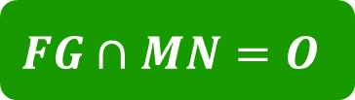











Відрізок
$$C$$
$$C∉AB$$
$$E∉AB$$
$$A$$
$$D$$
$$B$$
$$E$$
$$D∈AB$$
Внутрішня точка
Точка $D$ лежить між точками $A і B$
$$N$$
$$FG∩MN=O$$
$$F$$
$$O$$
$$G$$
Якщо розглянути відрізок $AB$ і точки, що є відмінними від точок $A і B$, як можуть розміщуватися ці точки?
$$M$$

Slide 7
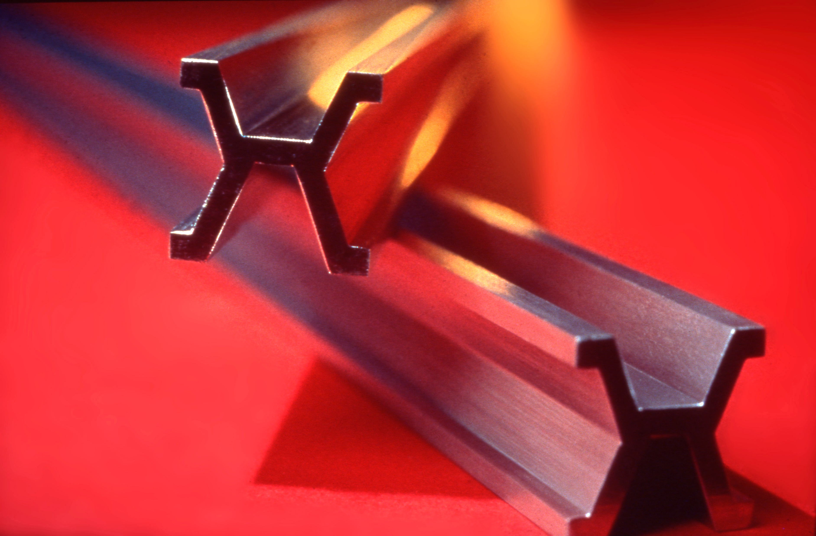
Вимірювання відрізків
Кожний відрізок має певну довжину, більшу за нуль
$$A$$
$$B$$
Одиниці вимірювання довжини:
1 мм
1 см
1 дм
1 м
1 км
1 миля
Одиницею вимірювання довжини може буди будь-що. Наприклад, 1889-1960 роках еталон метра був матеріальним і зберігався в палаті мір і ваг
Придумайте власну одиницю вимірювання, якою можна було б виміряти довжину вашої парти
Які ви вже знаєте одиниці вимірювання довжини?

Slide 8
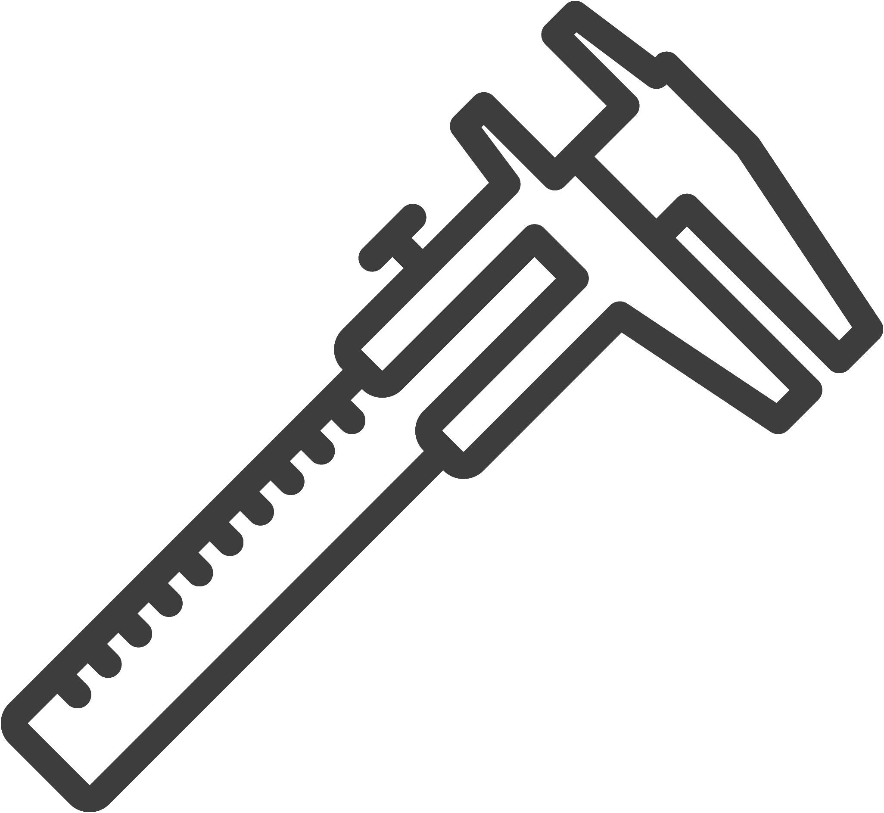


Вимірювальні інструменти
Рулетка
Штангенциркуль
Клейончастий сантиметр
Використовують для вимірювання відстаней на місцевості
Використовують для вимірювання циліндричних предметів та діаметрів труб
Використовують швачки щоб зняти мірки
Які ви знаєте прилади для вимірювання довжини відрізка?

Slide 9
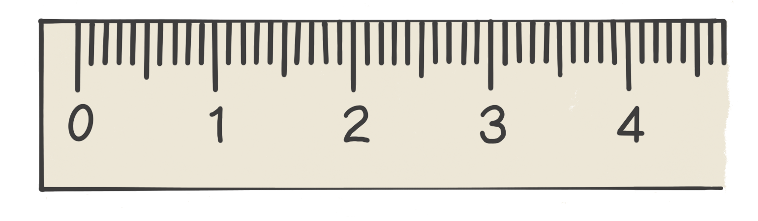















Вимірювання довжини відрізка
$$A$$
$$C$$
$$B$$
$AC=2,5$ см
$CB=1,5$ см
$AB=AC+CB=4$ см
Основна властивість вимірювання відрізків
$AC=25$ мм
Довжина відрізка – це відстань між його кінцями
$AC=0,25$ дм
Довжина відрізка дорівнює сумі довжин частин, на які він розбивається його внутрішньою точкою
$AC=0,025$ м
Чи можемо виразити довжину відрізка $AC$ інакше?
Що можемо сказати про довжину відрізка $AB$?
Яка довжина відрізка $CB$?
Яка довжина відрізка $AC$?
Яка довжина відрізка $AB$?
$AC=0,000025$ км

Slide 10







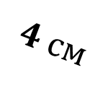

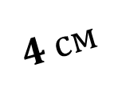

Рівність відрізків, середина відрізка
$$B$$
$$4 см$$
Два відрізки називають рівними, якщо рівні їх довжини
$$A$$
$$3 см$$
$$D$$
Рівні відрізки позначаються однаковою кількістю рисочок
$$C$$
$$M$$
$$4 см$$
З двох відрізків більшим є той, довжина якого є більшою
$$N$$
$$AB=MN$$
$$AB>CD$$

Slide 11
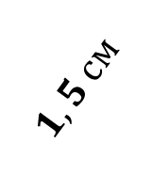
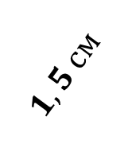

Рівність відрізків, середина відрізка
$$B$$
$$4 см$$
Два відрізки називають рівними, якщо рівні їх довжини
$$A$$
$$1,5 см$$
$$1,5 см$$
$$3 см$$
$$D$$
$$K$$
Рівні відрізки позначаються однаковою кількістю рисочок
$$C$$
$$M$$
$$4 см$$
З двох відрізків більшим є той, довжина якого є більшою
$$N$$
Серединою відрізка називають таку точку, яка ділить його на два відрізки рівної довжини
$$AB=MN$$
$$AB>CD$$

Slide 12



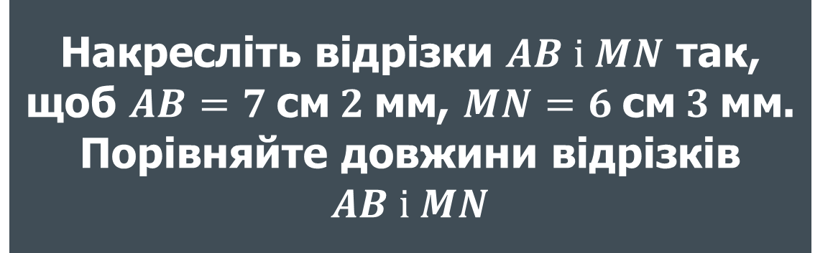






Розв’язуємо гуртом
1
$$A$$
$$B$$
Накресліть відрізки $AB і MN$ так, щоб $AB=7 \text{см} 2 \text{мм}$, $MN=6 \text{см} 3 \text{мм}$. Порівняйте довжини відрізків $AB і MN$
$$M$$
$$N$$
$$AB=7 \text{см} 2 \text{мм}$$
$$MN=6 \text{см} 3 \text{мм}$$
$$AB>MN$$

Slide 13

Розв’язуємо гуртом
2
Побудуйте відрізки $AB і CD$ так, щоб вони перетиналися в точці $M$
Скільки утворилося відрізків?
Виміряйте довжину двох будь-яких відрізків та запишіть її

Slide 14



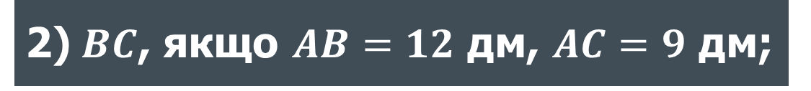
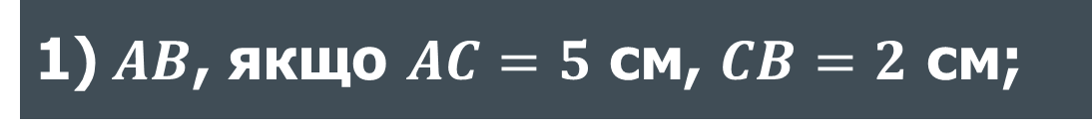

Розв’язуємо гуртом
3
Точка $C$ лежить між точками $A і B$. Знайдіть:
$$A$$
$$C$$
$$B$$
1) $AB$, якщо $AC=5$ см, $CB=2$ см;
2) $BC$, якщо $AB=12$ дм, $AC=9$ дм;

Slide 15

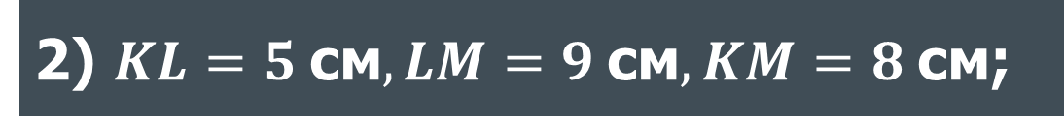

Розв’язуємо гуртом
4
Чи лежать точки $K, L і M$ на одній прямій, якщо:
1) $KL=8 \text{см}, LM=3 \text{см}, KM=11 \text{см}$;
2) $KL=5 \text{см}, LM=9 \text{см}, KM=8 \text{см}$;
У разі позитивної відповіді вкажіть, яка з точок лежить між двома іншими

Slide 16
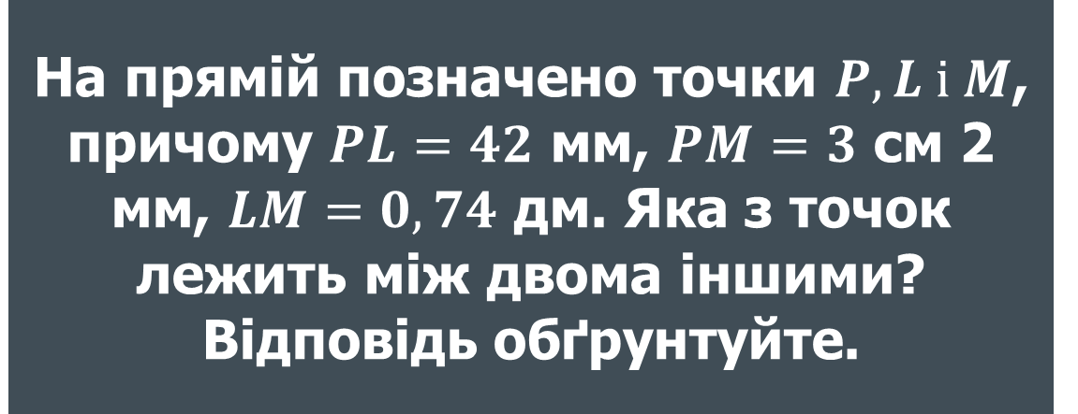
Розв’язуємо гуртом
5
На прямій позначено точки $P, L і M$, причому $PL=42$ мм, $PM=3$ см 2 мм, $LM=0,74$ дм. Яка з точок лежить між двома іншими? Відповідь обґрунтуйте.

Slide 17

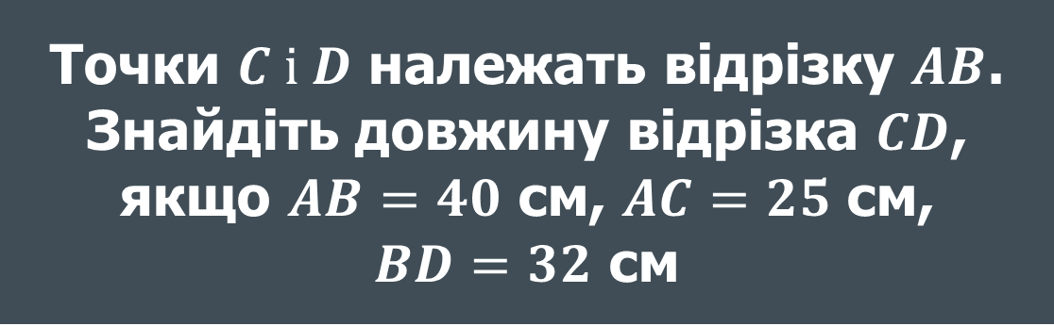



Розв’язуємо гуртом
6
$$A$$
$$D$$
$$C$$
$$B$$
Точки $C і D$ належать відрізку $AB$. Знайдіть довжину відрізка $CD$, якщо $AB=40$ см, $AC=25$ см,
$BD=32$ см

Slide 18
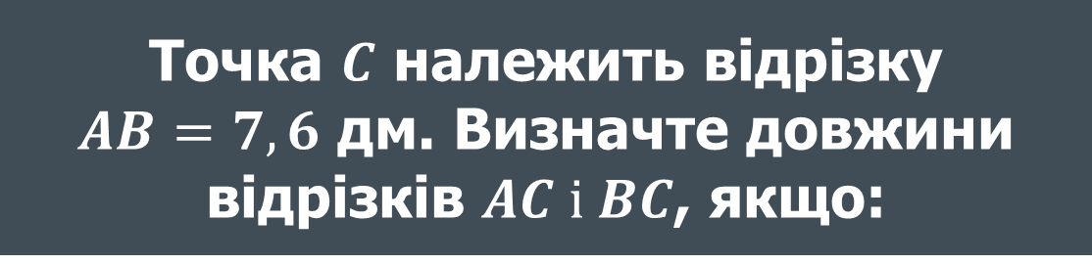
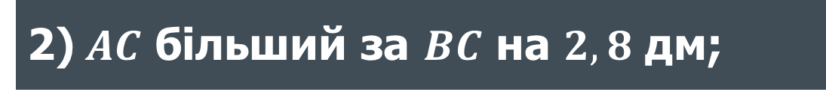

Розв’язуємо гуртом
7
Точка $C$ належить відрізку
$AB=7,6$ дм. Визначте довжини відрізків $AC і BC$, якщо:
1) $AC$ втричі менший від $BC$;
2) $AC$ більший за $BC$ на $2,8$ дм;

Slide 19
Відповідаємо
Сформулюйте означення відрізка
Чи може відрізок бути від’ємним? Чому?
Яка точка називається внутрішньою точкою відрізка?
Яка точка є серединою відрізка?
Сформулюйте основну властивість вимірювання відрізків
На які геометричні фігури розділяють відрізок дві позначені на ньому точки, що не є кінцями цього відрізка?

Slide 20

Домашнє завдання
Точка і пряма. Властивості точок і прямих. Промінь
Опрацювати §2
Виконати №14, 17, 23, 29
24.06.2020
www.matnova.com.ua
Бажаю творчих успіхів!

